Slide 1
一键部署助理之家生产效率提升
AWS Solution Architect 倪惠青

Slide 2






云之家 SaaS协同No.1
一站式协同平台
开启数字化工作新时代
OA办公平台
应用连接平台
金蝶系100多家分支机构提供本地化服务
金蝶系2000多家伙伴机构提供本地化服务
全国拥有350万家成功客户，数百家头部客户
涵盖380+工程模块，760+个容器
微服务架构，业务间低耦合，独立部署
多语言，多框架提升开发效率
开发环境部署
本部开发/测试
合作伙伴开发环境
销售环节
试用环境
培训环境
生产部署
多部署架构
一站式数字化
办公平台
多端门户平台
IM、会议平台
连续4年蝉联中国大中型企业移动办公市场第一
业务发展迅速 平台功能完善 部署需求多样
Notes:
开发语言：OC、Swift、C、C++、Java、JS、HTML、CSS、Less
开发框架：AFNetwork、WCDB、RxSwift、RxCocoa、Mars、WebSocket、OKHttp、RxJava、Electron、Vue、D3、Echarts
开发与构建：Xcode、Android Studio、VS Code、Chrome Inspect、Jenkins、Git、禅道、Gradle、Webpack、Gulp、Babel、ESLint
接入层：haproxy、nginx
开发语言：Java
开发框架：Spring、Spring Boot、Netty、Motan rpc、MyBatis
中间件：Jetty、Zookeeper、Mysql、Mongo、ElasticSearch、Redis、Hadoop、RabbitMQ
开发与构建：Eclipse、IDEA、Jenkins、Git、禅道、Gradle

Slide 3
中小企业典型架构部署过程分析
私有云部署过程15～20天/套
基础架构搭建
应用环境部署
客户化配置
2天
8天
5～10天
部署特点
机械化部署，批量复制
部署需求差异导致的部署过程差异
用户环境差异导致人工介入
存在问题
金山云不支持完整的GoldenImage镜像和自动化部署方案
各工程独立更新，版本确定耗时
根据用户环境差异人工修改配置耗时
人工安装，操作规范性/安全性难以统一管理
业务扩张后，扩大/培训技术团队投入大
Notes:
1/ 确保应用安全补丁，2/ 强制使用强密码，3/ 开启全盘加密，4/ 关闭所有非必要开放端口，5/ 启用软件防火墙，6/ 启用日志记录/审计控制。

Slide 4
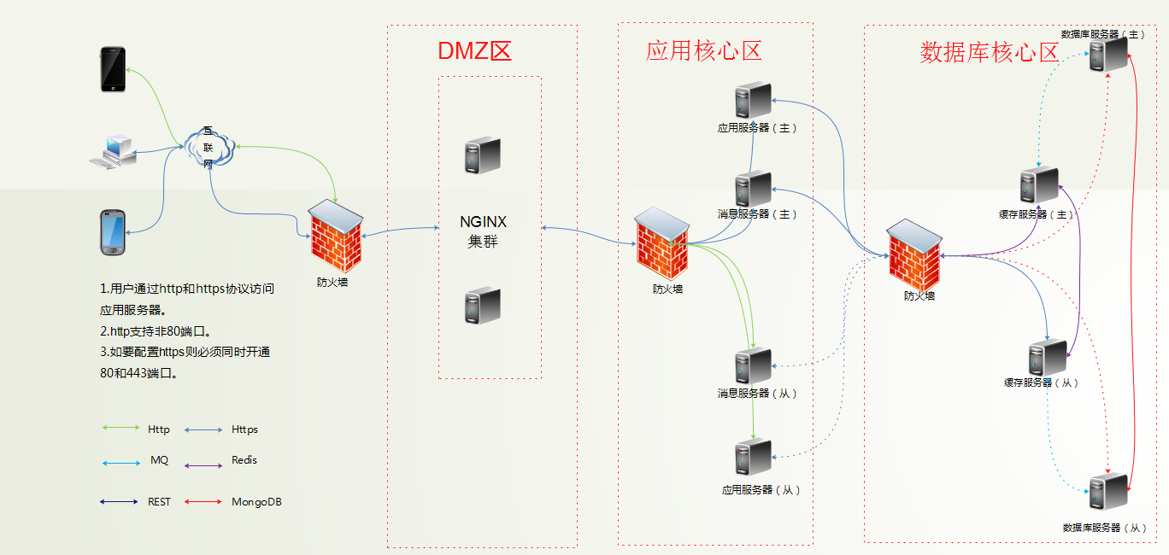
工作分解：步骤一
基础架构搭建 – 2天
网络环境构建
网络环境规划
公有子网/私有子网创建
网络安全
应用环境构建
应用服务器集群
消息服务器集群
数据库/Redis集群
环境测试
连通性测试
集群切换功能测试

Slide 5
工作分解：步骤二
端应用（IOS、Android、桌面、PC）
基础设施
应用环境部署 – 8天
https、tcp、oauth
安全管理
服务注册
接入服务
API网关
应用接入网关
业务服务部署
软件安装 – vm
镜像拉取 –K8S
服务测试
业务服务逐项测试
报错排查
根据IP地址修改配置文件
Restful、RPC
配置管理平台
服务注册
发现
业务服务
业务服务1
业务服务2
业务服务N
数据运营平台
签到业务服务
签到业务服务
签到业务服务
持续交付与集成
前端服务
前端服务
前端服务
签到业务服务
签到业务服务
签到业务服务
日志分析中心
后端服务
后端服务
后端服务
链路跟踪系统
Kafka
Hadoop
ElasticSearch
MySql
Zookeeper
Mongo
GreenPlum
Redis
RabbitMQ
分布式文件存储
监控平台
容器环境（容器调度、容器网络、容器编排）
管理控制台
基础设施（虚拟化+物理机+网络）

Slide 6
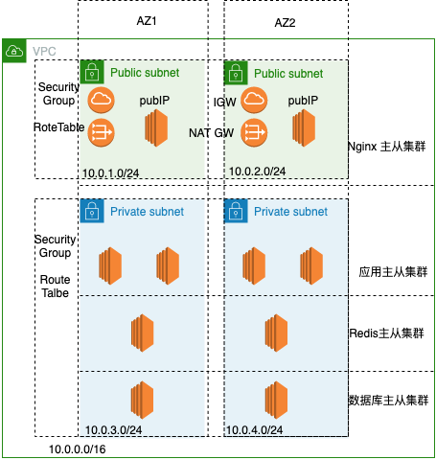




AWS一键部署解决方案
部署堆栈
Elastic IP
Static private IP
云之家开发账户
Correct Storage
Security Groups
Key Pairs
中央团队维护统一构建脚本
Tagging
&
OS Patching and Configuration
用户云端构建统一的应用堆栈
Agents
资源描述脚本
AMI镜像
北京
宁夏
Account A
Account B
Account A
Account B
部署堆栈
部署堆栈
部署堆栈
部署堆栈
Account C
Account D
Account E
…
Account C
Account D
Account E
…

Slide 7
保证部署质量，提升部署效率
私有云部署过程减少 10人天/套
基础架构搭建
应用环境部署
客户化配置
2天
8天
5～10天
10分钟
生产就绪效率提升50%
人工成本节省 = 10人天/套 *500套/年 * ¥1000/人天 = ¥500万
节省实施人员技术储备&培训
人工部署潜在问题的后续支持

Slide 8
基于一键部署的业务扩展建议
中央开发团队部署模式构建
维护统一的多版本镜像&构建脚本，构建版本更新/审批/发布流程
第一阶段
规范部署流程&内部推广
金蝶系内部环境共享
满足售前演示/客户培训/合作伙伴的环境需求
GoldenImage多账户分享，Team/合作伙伴间一致环境的共享
云之家官网入口
第二阶段
面向中小用户的体验推广
营销、客户试用、license分发，终端用户无接触式获取应用环境
满足意向客户快速获取应用环境
AWS MarketPlace入口
第三阶段
更广泛的拓展获客渠道
借助AWS平台推进业务扩展，扩大软件查找、购买、部署范围

Slide 9


应用场景探讨 一阶段：规范部署流程&内部推广
第一阶段手工方式分发私有镜像，适合小范围内的应用堆栈构建
构建
验证
审批/发布
消费
Software
instance
OS
root volume
security group
data volume
测试环境创建堆栈
多账户共享AMI镜像
CF脚本获取最新AMI镜像
获得共享镜像的账户
即可一键部署应用
GoldenImages
开发/测试
更新软件脚本
instance
Cloudformation脚本
新版本AMI
分配Alias
初期使用手工镜像构建，
流程成熟后建议使用AMI builder工具如hashicorp packer实现CI/CD
Notes:
Alias存储SSM parameter store
https://blog.csdn.net/SinnetCloud/article/details/99676310。 AMI发布流程？
https://www.jianshu.com/p/151a68f94492
Hashicorp packer，ansible，chef

Slide 10
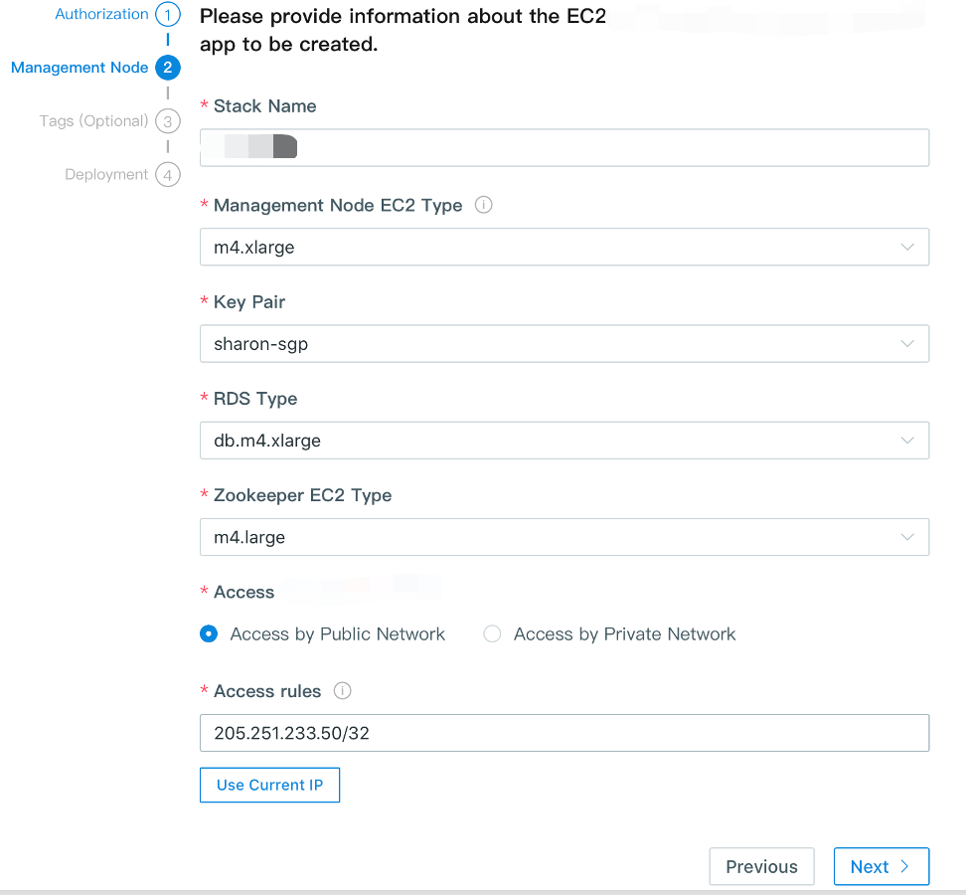
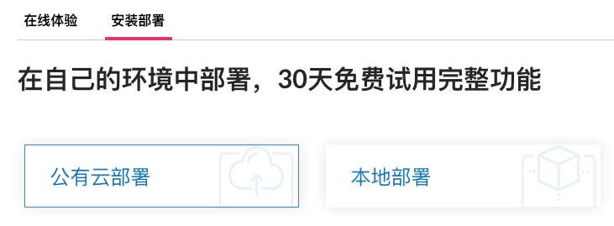
应用场景探讨 二阶段：面向中小用户的体验推广
在用户自有云环境，根据选择的部署模式实现无接触快速部署

Slide 11
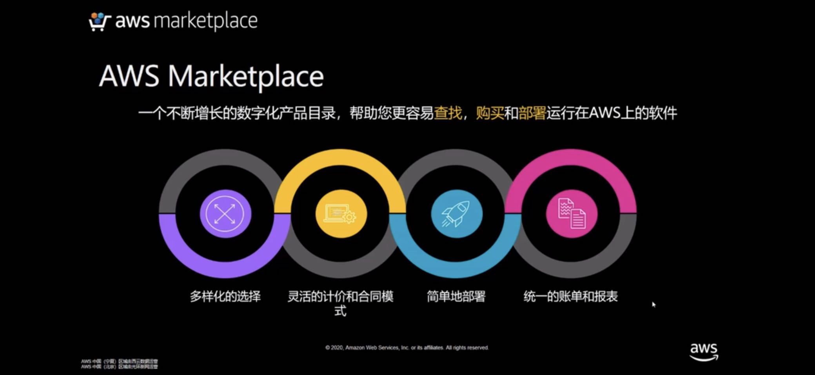
应用场景探讨 三阶段：通过Marketpalce拓展获客渠道
Notes:
http://cloud.it168.com/a2020/0831/6304/000006304887.shtml
Forrester认为，AWS对其Marketplace进行了大量投资，并持续在AWS Marketplace的标准合同条款、定制合同谈判，以及像Coupa这样的主流采购工具方面取得突破性进展。同时，AWS Marketplace还提供简化SaaS购买的全新方式，从而在降低风险的同时提高效率。

Slide 12
Marketplace“重塑”企业软件SaaS之旅
重塑企业应用选型、购买、部署过程
为ISV提供获客新渠道
选择：
50个品类的8000余种软件产品
1600多家ISV
全球24个区域
AWS 7*24小时对这些软件进行漏洞扫描
方便触达AWS遍布全球的数百万活跃客户
借助AWS获得更广泛的品牌和产品曝光
AWS持续赋能APN合作伙伴
购买：
收费与客户的统一账单整合，缩短购买流程
即用即付、按小时、按月、按年或多年灵活的合同条款
部署：
Amazon系统映像 (AMI) 和软件即服务 (SaaS)
Notes:
免费和自带软件许可（BYOL） --中国
西云数据运营

